Slide 1

Акустическое проектирование электроэнергетического оборудования
Федеральное государственное автономное образовательное учреждение высшего образования «Санкт-Петербургский государственный электротехнический университет «ЛЭТИ» им. В.И. Ульянова (Ленина)»
к. т. н., доцент каф. САУ Доброскок Н. А.

Slide 2

Тема 3. Механические источники вибрации в судовом электрооборудовании
Основные источники вибраций механического происхождения:
Центробежные силы и силы, возникающие из-за периодического изменения жесткости упругих элементов при вращении ротора электрических машин
неуравновешенность вращающихся масс
несоосность вращающихся деталей
двоякая жесткость роторов
Силы соударений элементов в различных типах электрических аппаратов
удары тел в кинематических парах (зубчатые передачи, кривошипно-шатунные передачи и др.)
Силы трения в опорах ротора электрических машин
трение-скольжение
трение-качения

Slide 3
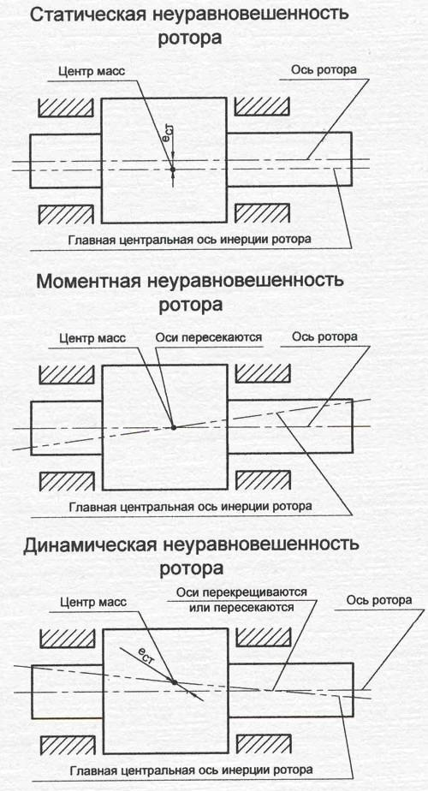
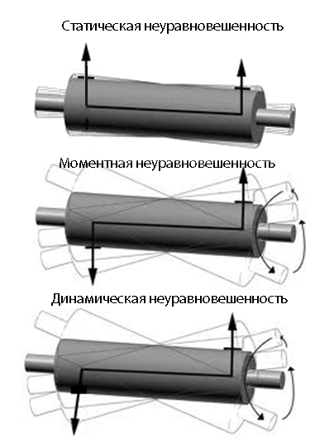
Тема 3. Механические источники вибрации в судовом электрооборудовании
Вибрация роторов электрических машин
Неуравновешенность ротора, вызванная несовпадением главной оси инерции (проходящей через центр масс) с осью вращения, задаваемой положением опор (подшипников скольжения или качения)
Статическая неуравновешенность:
параллельное смещение главной оси
инерции ротора относительно оси
вращения на величину
Моментная неуравновешенность:
поворот главной оси инерции ротора
относительно оси вращения с
пересечением в центре инерции
Смешанная (динамическая)
неуравновешенность: сумма
статической и динамичесской

Slide 4
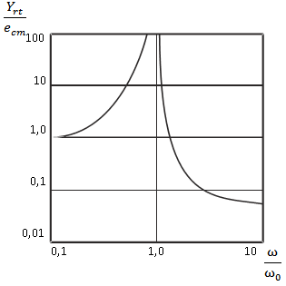
Тема 3. Механические источники вибрации в судовом электрооборудовании
Вибрация роторов электрических машин
1.1. Вибрация статически неуравновешенного ротора
Уравнение равнодействия сил во вращающейся системе координат имеет вид
где - масса ротора; - жесткость ротора при прогибе на опорах; - круговая частота вращения ротора; - величина прогиба под действием центробежных сил.
Амплитуда колебаний центра масс ротора будет определяться выражением
где - собственная частота колебаний ротора на опорах (первая критическая частота).
Уровень вибраций, передаваемый на корпус, в радиальном
направлении по центру корпуса может быть оценен:

Slide 5
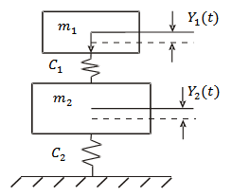
Тема 3. Механические источники вибрации в судовом электрооборудовании
Вибрация роторов электрических машин
1.1. Вибрация статически неуравновешенного ротора
Более полный учет упругих свойств ротора, подшипников и виброизоляторов возможен при представлении электрической машины в виде двухмассовой системы, где - масса ротора; - масса корпуса; - полная жесткость ротора и подшипников; - жесткость виброизоляторов.
Уравнения колебаний под действием центробежных сил:
Решение же дает амплитуду колебаний корпуса
где - собственная частота колебаний ротора на неподвижных опорах; - собственная частота колебаний ротора на виброизоляторах

Slide 6
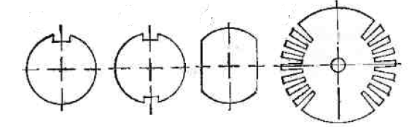
Тема 3. Механические источники вибрации в судовом электрооборудовании
Вибрация роторов электрических машин
2. Двоякая жесткость ротора
Наличие несимметричной жесткости ротора (неодинаковые моменты инерции в поперечной и продольных плоскостях), вызванные различными конструктивными особенностями: шпоночными канавками; срезами; в цельнокованных роторах двухполостных электрических генераторов.
В этом случае ротор изгибается под дествием силы тяжести, а при вращении жесткость изменяется дважды за оборот от до , а центр его масс совершает колебания на удвоенной частоте вращения
Тогда уровень виброускорений ротора определяется как

Slide 7
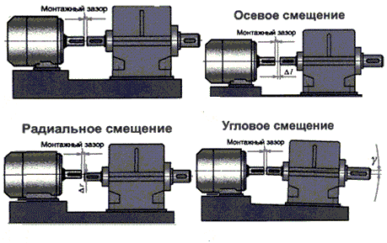
Тема 3. Механические источники вибрации в судовом электрооборудовании
Вибрация роторов электрических машин
3. Несоосность вращающих деталей

Slide 8
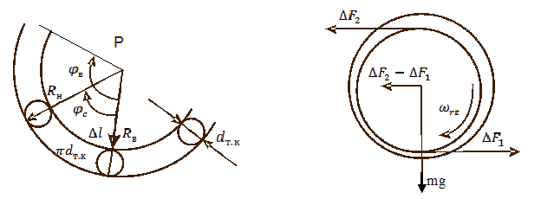
Тема 3. Механические источники вибрации в судовом электрооборудовании
Вибрация в опорах роторов электрических машин (подшипники качения)
Периодические колебания центра масс ротора вследствие существенно нелинейной характеристики жесткости подшипников качения, которая зависит от угла поворота сепаратора, отклонения форм поверхности трения и проектной, появления раковин и трещин на поверхностях трущихся деталей.
Система уравнений для определения частоты вращения сепаратора
где - время, за которое сепаратор поворачивается на такой угол, при котором тела качения будут контактировать с дорожками качения теми же точками; - радиус внутренней дорожки качения; - радиус наружной дорожки качения; - диаметр тела качения; - угловая частота вращения внутреннего кольца подшипника; - длина дуги на внутреннем кольце.

Slide 9
Тема 3. Механические источники вибрации в судовом электрооборудовании
Вибрация в опорах роторов электрических машин (подшипники качения)
В случае радиально-упорных подшипников и упорных подшипников точки контакта тел качения с наружным и внутренним кольцами не лежат в одной плоскости, перпендикулярной оси вращения ротора, т.е. имеют угол контакта тел качения α, отличный от нуля
Частота вибрации подшипников, возбуждаемая периодическими изменениями жесткости подшипника при перекатывании тел качения
Если при износе подшипника число тел качения при вращении ротора изменяется с частотой от 2 до 3, то упругие силы, создаваемые шариками, пропорциональны их деформации в степени 3/2, т.е. для одного тела качения с учетом того, что на каждый подшипник качения приходится половина веса ротора, можно записать
где δ – величина деформации; - жесткость тел качения для шариков.
Уровень колебаний ротора определяется

Slide 10
Тема 3. Механические источники вибрации в судовом электрооборудовании
Вибрация в опорах роторов электрических машин (подшипники качения)
Частота вибрации, вызванная овальностью и гранностью тел качения
Частота вибрации, возбуждаемой разноразмерностью шариков при равномерном чередовании их в подшипниках

Slide 11
Тема 3. Механические источники вибрации в судовом электрооборудовании
Пути снижения вибрации и шума от механическими источниками
Методы снижения вибрации и шума:
Повышение точности изготовления и чистоты обработки поверхностей отдельных элементов (применение подшипников качения с повышенной точностью изготовления, увеличение точности балансировки, уменьшение допусков на центровку спариваемых валов);
Применение специальных конструктивных мер: установка косозубых передач, изготовление зубьев одного из колес бочкообразными, специальные кинематические схемы редукторов и др.; выравнивание коэффициентов жесткости ротора в обоих направлениях путем продольных срезов статора и др.
Применение специальных технологических мер: посадка подшипника с натягом, осевое поджатие подшипника (увеличение числа загруженных тел качения)

